Slide 1

Найпоширеніші інтернет-ресурси для самоосвіти студентів під час вивчення польської мови
Підготувала
Студентка 4-ого курсу
Філологічного факультету
Донбаського державного педагогічного університету
Черенкова Надія
Науковий керівник: Колган Олена Володимирівна

Slide 2

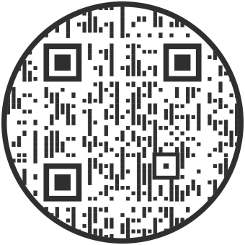
LingoHut
125 безкоштовних уроків для вивчення польскої мови. Ресурс має озвучування, правопис слів та фраз. Після вивчення можна пройти інтерактивні завдання, які складаються з: словникових карток, гри на зіставлення, хрестиків-нуликів, гри на концепцію та аудіювання.
https://www.lingohut.com/uk

Slide 3
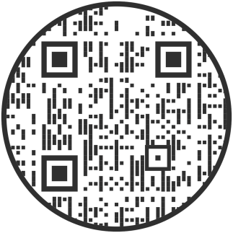
Рolskijazyk.pl
За допомогою цієї платформи можна вивчити мову з нуля до рівня B2. Курси поділені на тематичні розділи, інтерактивні завдання, таблиці з прикладами, вправи на повторення. Рolskijazyk.pl стане в нагоді під час вивчення мови, культури та історії Польщи.
http://www.polskijazyk.pl/

Slide 4
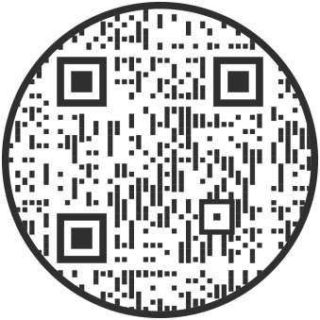
Mówić po polsku
Це безкоштовна платформа для вивчення польської мови. Кожен, хто бажає вивчити, може знайти на сайті завдання з граматики, лексики та фонетики. Також можна переглянути відео та підкасти. Доступна мобільна версія платформи.Цей ресурс буде корисний для А1.
https://mowicpopolsku.com/

Slide 5
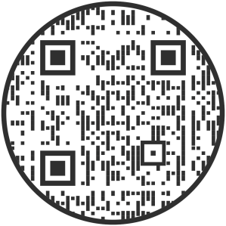
ProPolski
Блог містить багато інформації, тому стане у нагоді початківцям та вже досвідченим мовцям. Кожен розділ містить підказки: для якого рівня конкретний матеріал та як ним користуватися. Наведено додаткові вправи. Є покликання на джерела, де можна ще знайти інформацію з теми.
https://propolski.com/uk/

Slide 6
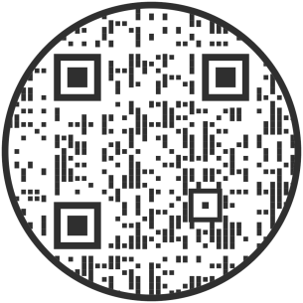
Free In Talk – уроки польської мови
Ютуб-платформа, яка дозволяє вивчати польску мову за різними темами з професійним викладачем. Вагомим плюсом є те, що учні можуть вивчати саме актуальну мову. Наприклад, є відео «Польські слова про Instagram. Лайк, підписник, коментар. Як сказати польською мовою. Базові слова». Уроки короткі, але дуже інформативні.
https://www.youtube.com/c/FreeInTalkINUA

Slide 7


Вивчаймо польску!

